Slide 1

Pretty Permutations Codeforces Round #728
Mauricio Carazas Segovia

Slide 2
Hay n gatos en una línea, enumerados de 1 a n; con el i-ésimo gato en la posición i.
Quieren moverse y cambia de posición; sin que ninguno quede en la posición anterior.
Además son muy flojos, por lo que así que quieren minimizar sus movimientos.
Debemos decidir que gato se mueve a que posición.

Slide 3
Ejemplo:
Hay 3 gatos en las posiciones [1,2,3] que se reordenan a las posiciones:
[3,1,2]
Ningún gato está en su posición original.
La distancia total que se mueven los gatos es 1 + 1 + 2 = 4 cuando el gato 1 se mueve un lugar a la derecha, el gato 2 se mueve un lugar a la derecha y el gato 3 se mueve dos lugares a la izquierda.

Slide 4
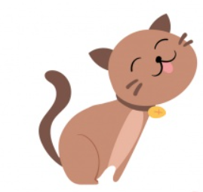

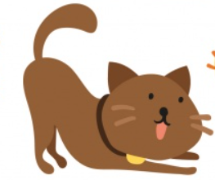

Slide 5
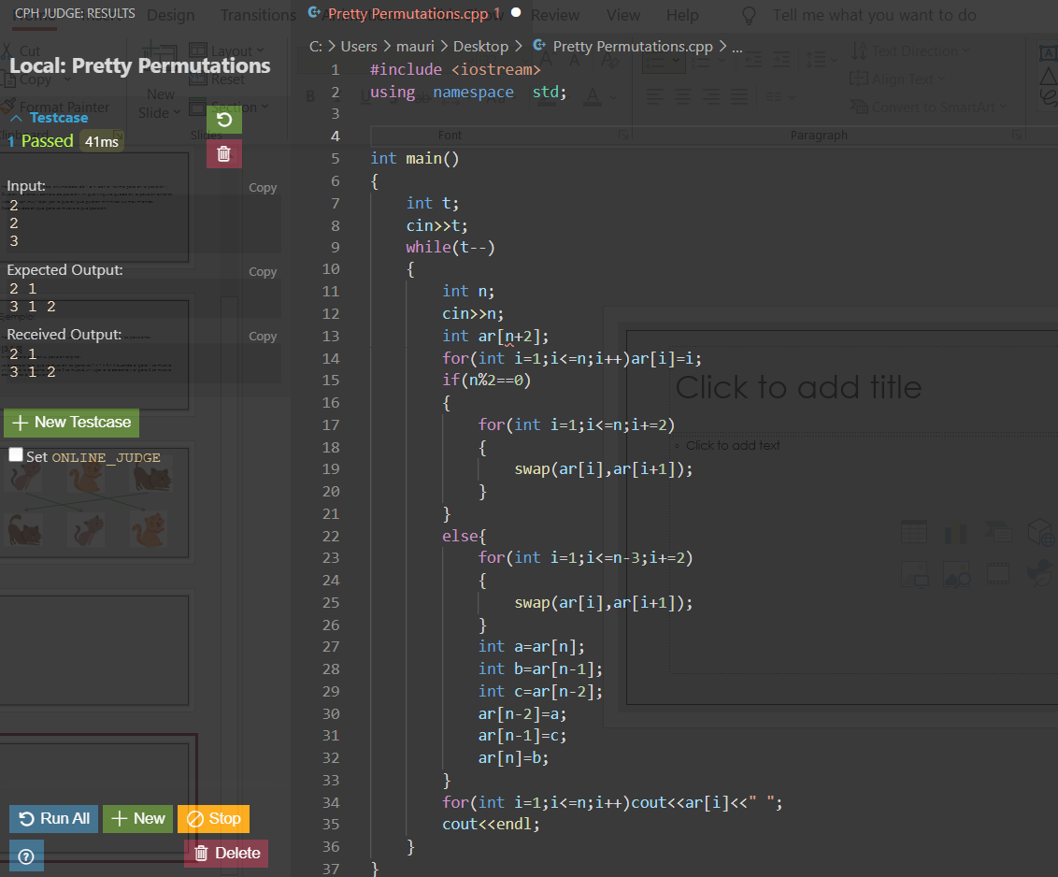

Slide 6
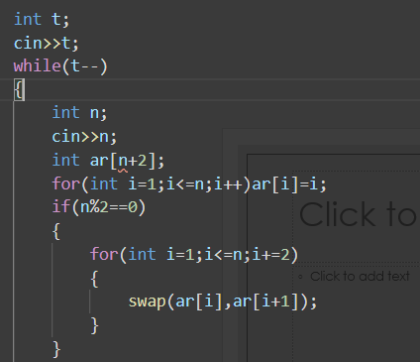

Slide 7
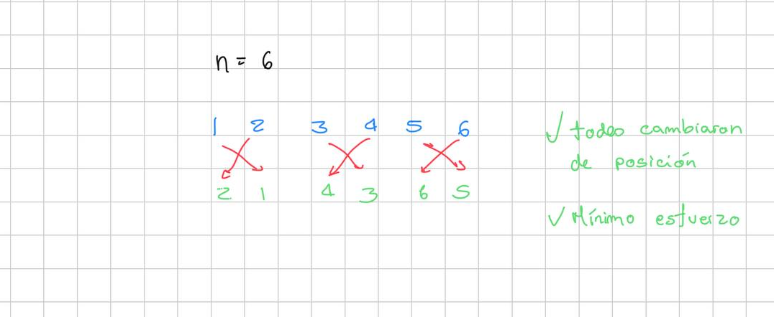

Slide 8
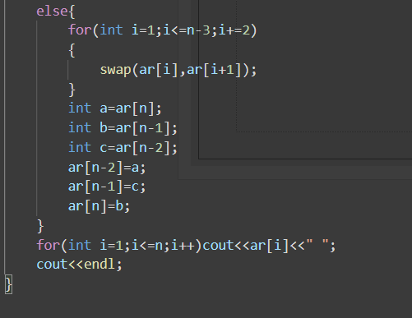

Slide 9
